Slide 1
Πως θα επιταχύνετε στοιχειώδη σωματίδια στον LHC http://inspiringscience.rdea.gr/delivery/view/index.html?id=619de75b03e6422c8a95736c7cb92ddc&t=p Για τελευταίες τάξεις δημοτικού/Γυμνάσια
Γιατί χρειάζεται ο επιταχυντής LHC
Πώς επιταχύνουμε, στρίβουμε και εστιάζουμε τα σωματίδια
Εφαρμογή με το παιχνίδι του CERN “LHC game”
Εφόσον καταργήθηκε το Flash player οι οδηγίες είναι λίγο πιο πολύπλοκες και είναι στο τέλος της παρουσίας

Slide 2
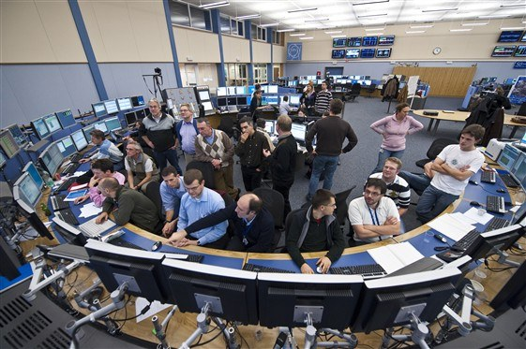
Aίθουσα ελέγχου του LHC
Στόχος: η επιτάχυνση των πρωτονίων μέσα στον επιταχυντή

Slide 3
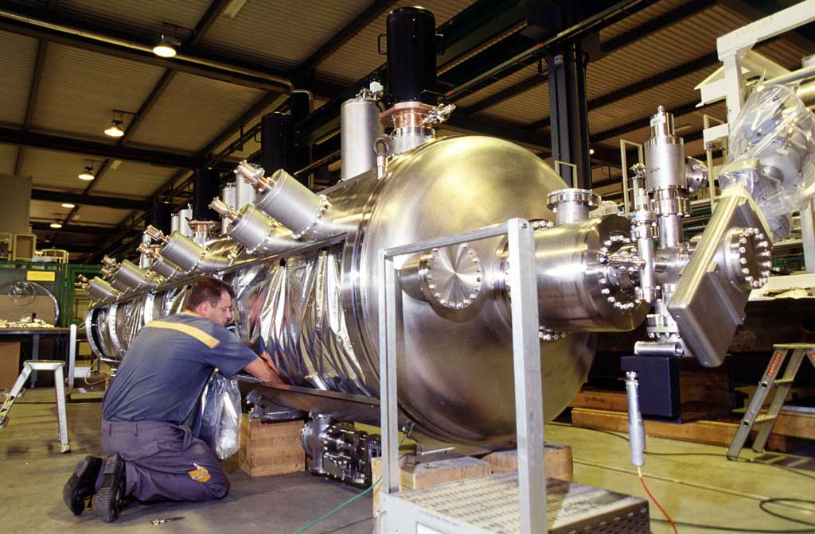
Επιτάχυνση
Τα ηλεκτρικά πεδία παρέχουν ενέργεια σε φορτισμένα σωματίδια (π.χ. πρωτόνια)
υψηλότερη ενέργεια => μεγαλύτερη ταχύτητα
Τα πρωτόνια στον LHC κινούνται με ταχύτητα ίση περίπου με το
0.999999991 της ταχύτητας του φωτός!
Τα ηλεκτρικα πεδία στον LHC δημιουργούνται από κατάλληλες συσκευές, τις κοιλότητες επιτάχυνσης (2 για κάθε δέσμη)

Slide 4
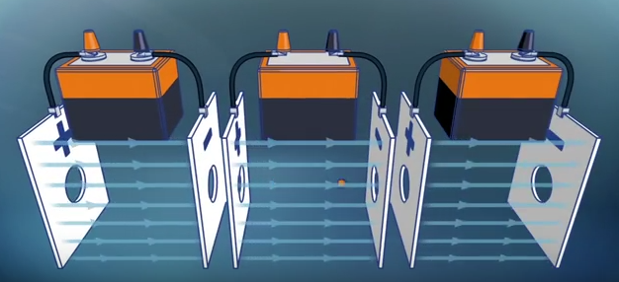
Αρχή λειτουργίας των κοιλοτήτων επιτάχυνσης
Ενα θετικά φορτισμένο σωματίδιο (πρωτόνιο)
έλκεται απο ένα αρνητικό φορτίο
και απωθείται από ένα θετικό
Λειτουργία ανάλογη με αυτή μερικών μπαταριών σε σειρά
Κάθε μπαταρία συνδεδεμένη με δύο παράλληλες μεταλλικές πλάκες αντίθετης πολικότητας
πρωτόνιο

Slide 5
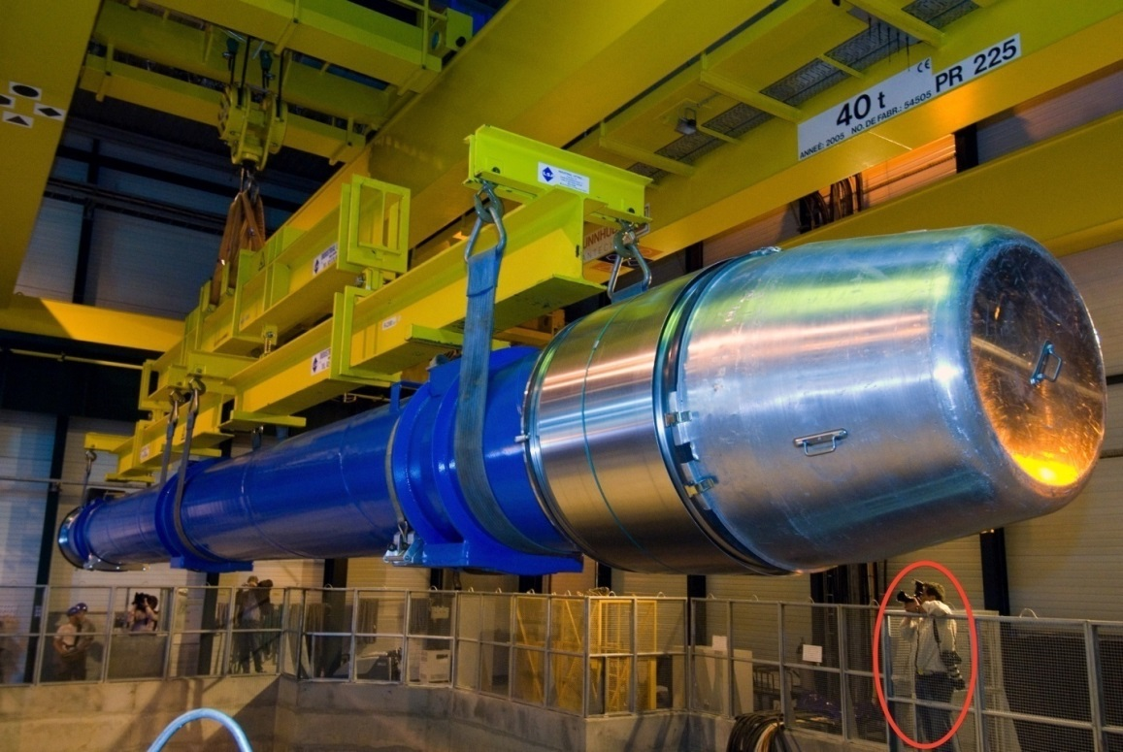
Κάμψη
Μαγνητικά πεδία κάθετα στην ταχύτητα των πρωτονίων, μπορούν να αλλάξουν τη διεύθυνση της τροχιάς τους
Τα μαγνητικά πεδία στο LHC, δημιουργούνται από ισχυρούς μαγνήτες, τους διπολικούς μαγνήτες
Υπάρχουν 1232 διπολικοί μαγνήτες στο LHC (μήκους 15 μέτρων)

Slide 6
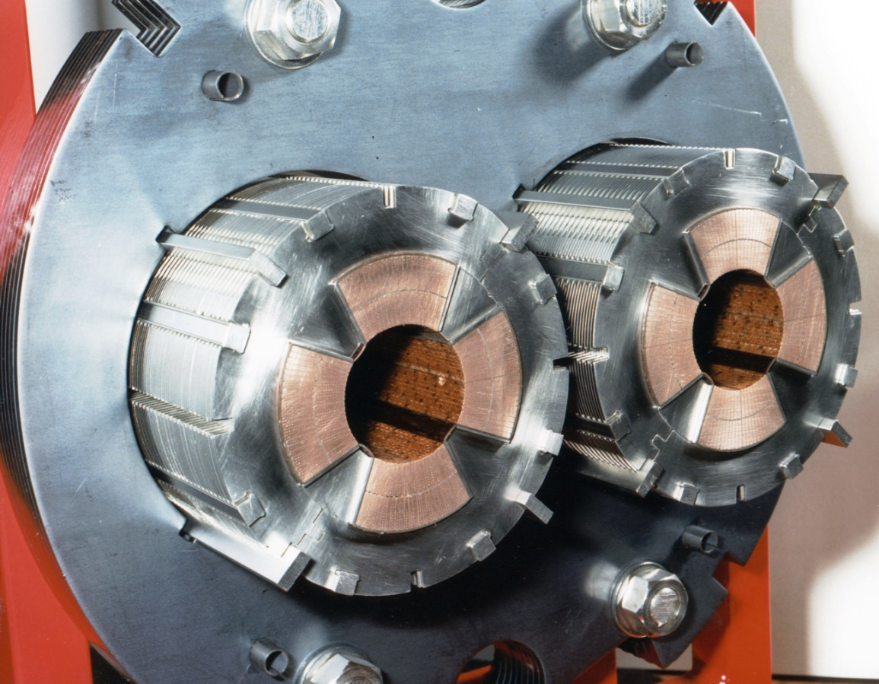
Τετραπολικοί μαγνήτες για εστίαση δέσμης
Οι δέσμες του LHC αποτελούνται από χιλιάδες πακέτα, το καθένα με δισεκατομμύρια πρωτόνια
Όσο πιο κοντά βρίσκονται μεταξύ τους τα πρωτόνια της δέσμης, τόσο μεγαλύτερη είναι η πιθανότητα να συγκρουστούν
Φανταστείτε δύο βελόνες 10 χλμ. μακριά να πρέπει να συγκρουστούν!
«Διπλοί» τετραπολικοί μαγνήτες:
Εστίαση σε δύο κατευθύνσεις
Οριζόντιο άξονα
Κατακόρυφο άξονα

Slide 7
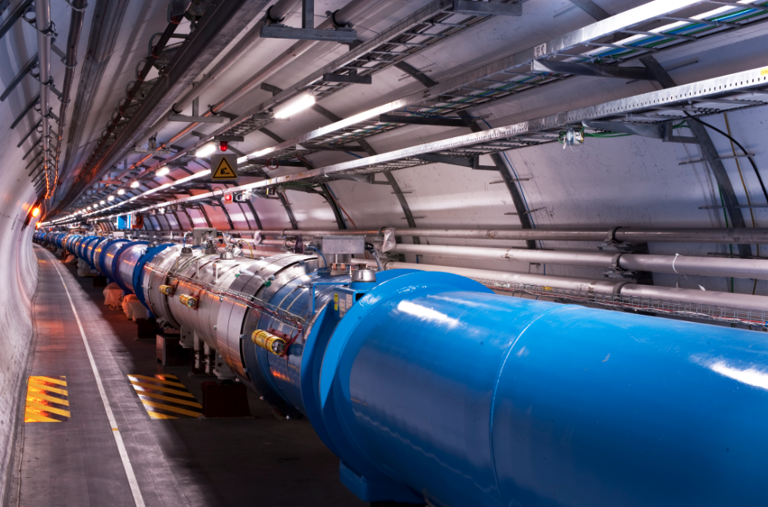
Οι μαγνήτες στη σήραγγα του LHC
Τετραπολικός
Διπολικός

Slide 8
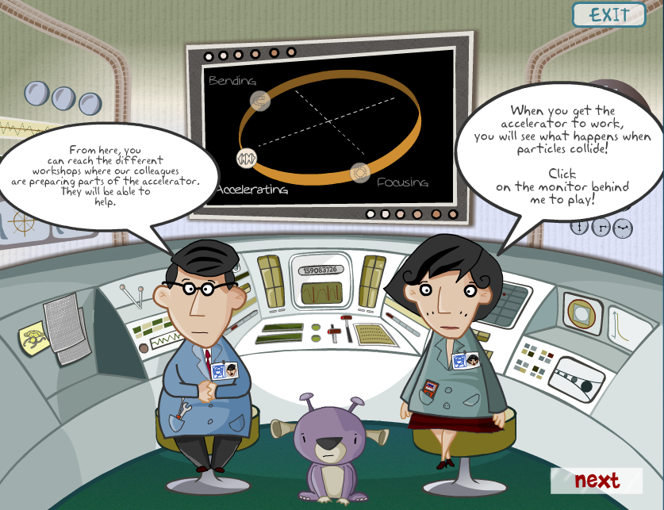
Κυρίως φάση: Παιχνίδι Αίθουσα ελέγχου του LHC
Τρείς ασκήσεις:1) επιτάχυνση, 2) κάμψη και 3) εστίαση

Slide 9
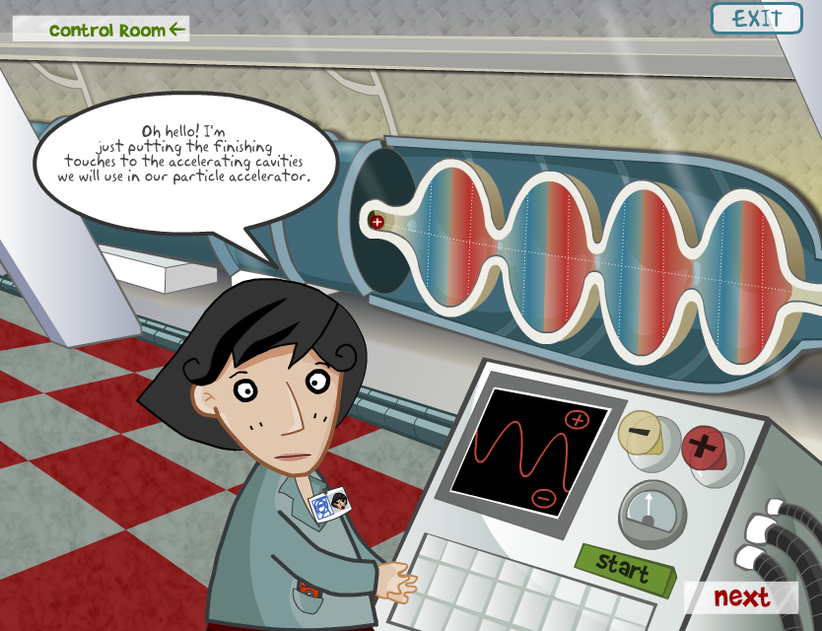
1) επιτάχυνση

Slide 10
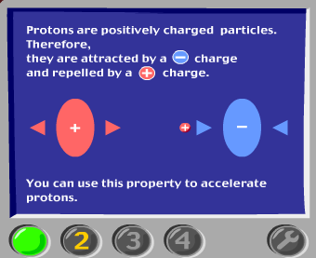
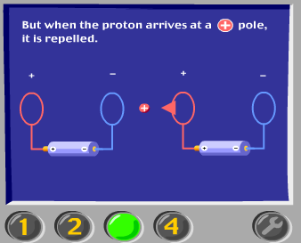
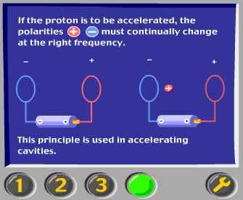
Επιτάχυνση : οδηγίες

Slide 11
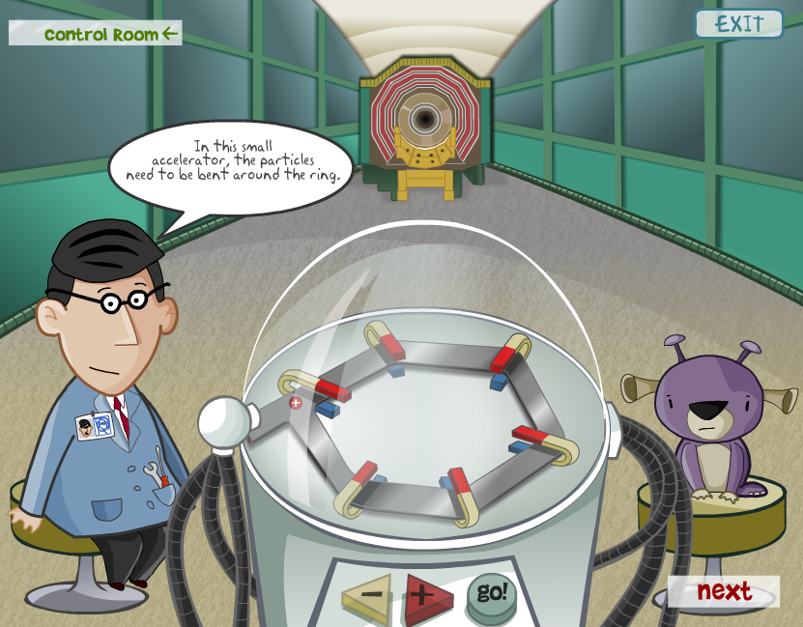
2) Κάμψη

Slide 12
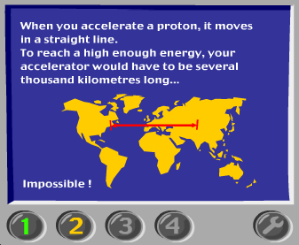
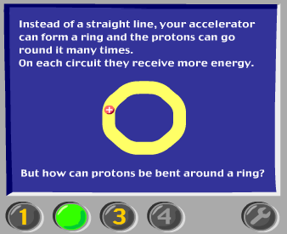
Κάμψη :οδηγίες

Slide 13
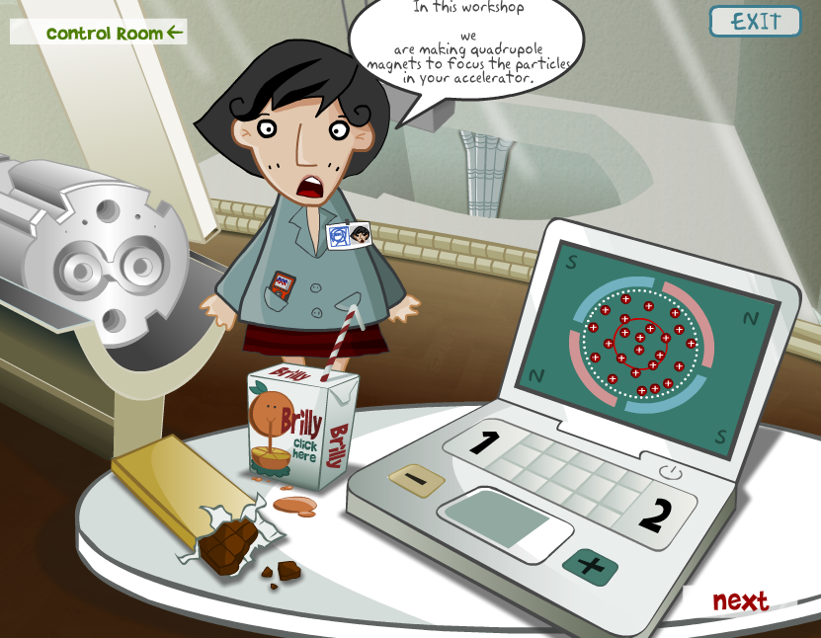
3) Εστίαση

Slide 14
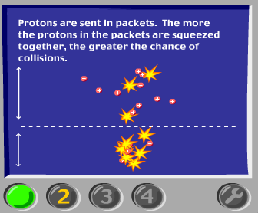
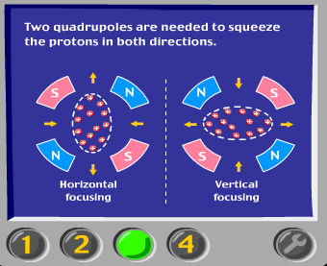
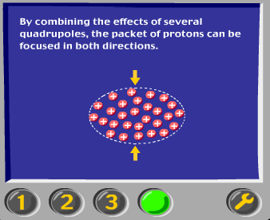
Εστίαση :οδηγίες

Slide 15
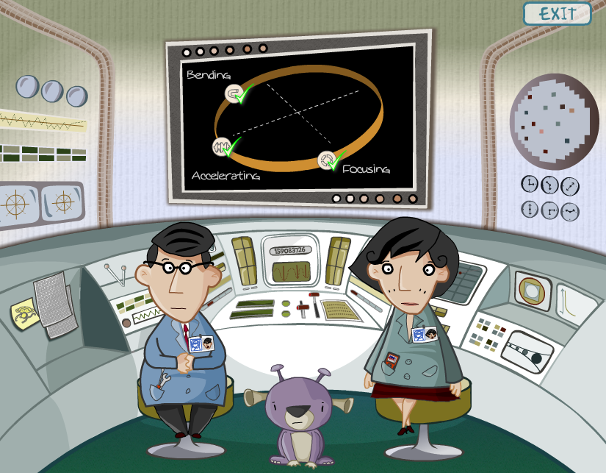
Έτοιμοι για συγκρούσεις!

Slide 16
ΟΔΗΓΙΕΣ
Αρχικά κατεβάστε στον υπολογιστή σας το CERNLand και αποσυμπιέστε το zip αρχείο:
hypatia.phys.uoa.gr/Downloads/CERNLand.zip
Τρέξτε το CERNland.exe και επιλέξτε τη γλώσσα της αρεσκείας σας. Επιλέξτε στα δεξιά το "All Games" και απο εκεί το παιχνίδι του LHC.

